Slide 1

React JS
Notes:
---

Slide 2
Fundamentos de React
Notes:
React: Introducción

Slide 3

React: Introducción
Biblioteca JavaScript Modular
  React facilita construir interfaces de usuario interactivas con componentes modulares y reutilizables.
Virtual DOM y Actualizaciones
  React utiliza Virtual DOM para realizar actualizaciones eficientes y optimizar el rendimiento.
Ecosistema y Herramientas
  El ecosistema de React incluye herramientas como Create React App y soluciones para gestión de estado.
JSX y Experiencia de Usuario
  JSX permite combinar JavaScript con sintaxis similar a HTML para construir interfaces intuitivas.
Notes:
React es una biblioteca de JavaScript desarrollada inicialmente por Facebook con el objetivo de facilitar la creación de interfaces de usuario altamente interactivas de una manera modular y eficiente. Su popularidad se debe en gran medida a su enfoque declarativo, lo que permite a los desarrolladores describir cómo debería verse la interfaz en función del estado de la aplicación, dejando que React se encargue de actualizar el DOM de manera óptima. Además, React introduce el concepto de componentes, piezas independientes y reutilizables que encapsulan lógica, estructura y estilos, facilitando la organización del código y promoviendo buenas prácticas de mantenimiento. A diferencia de otros enfoques tradicionales, React utiliza el Virtual DOM, una representación ligera del DOM real que detecta cambios y ejecuta actualizaciones mínimas y precisas, mejorando el rendimiento en aplicaciones complejas. Su ecosistema amplio, que incluye herramientas como Create React App, bibliotecas de enrutamiento y soluciones para manejo de estado como Redux o Context API, también ha contribuido a su adopción masiva. Empresas de gran escala como Meta, Netflix, Airbnb y Uber utilizan React para gestionar aplicaciones que requieren una experiencia de usuario fluida y adaptable. También permite combinar JavaScript con JSX, una sintaxis similar a HTML que facilita construir vistas de manera más intuitiva y estructurada. Gracias a estas características, React se ha convertido en uno de los pilares principales del desarrollo web moderno y una habilidad esencial para desarrolladores front‑end que desean construir aplicaciones escalables y eficientes, fomentando un enfoque basado en componentes, actualizaciones eficientes y una arquitectura clara.

Slide 4
Propósito y utilidad de React
Notes:
¿Para qué sirve React?

Slide 5

¿Para qué sirve React?
Interfaces Dinámicas y Responsivas
  React permite construir interfaces de usuario altamente dinámicas y responsivas para aplicaciones web modernas.
Arquitectura Basada en Componentes
  Su arquitectura divide la interfaz en componentes reutilizables y fáciles de mantener, facilitando el desarrollo.
Manejo Eficiente del Estado
  React maneja el estado de la aplicación eficientemente con herramientas como Context API y Redux.
Virtual DOM para Mejor Rendimiento
  El Virtual DOM optimiza las actualizaciones del DOM, mejorando el rendimiento de la aplicación.
Notes:
React sirve como una herramienta poderosa para construir interfaces de usuario dinámicas y altamente responsivas, orientadas principalmente al desarrollo web moderno. Una de sus principales funciones es facilitar la creación de aplicaciones de página única (SPA), donde el contenido cambia sin necesidad de recargar completamente la página, ofreciendo una experiencia fluida similar a la de una aplicación nativa. Esto se logra gracias a su arquitectura basada en componentes, que permite dividir una interfaz compleja en piezas más pequeñas, reutilizables y fáciles de mantener. Además, React ayuda a manejar de manera eficiente el estado de la aplicación, especialmente cuando se utilizan herramientas adicionales como Context API, Redux o Zustand, lo que permite que los datos fluyan de manera predecible y organizada. También simplifica la manipulación del DOM mediante el uso del Virtual DOM, reduciendo el costo computacional de actualizaciones e incrementando el rendimiento. React es ampliamente utilizado para construir paneles administrativos, sistemas de comercio electrónico, redes sociales y aplicaciones de productividad debido a su robustez y flexibilidad. Gracias a su enfoque declarativo, los desarrolladores pueden concentrarse en el “qué” de la interfaz en lugar del “cómo” hacerlo, acelerando así el proceso de desarrollo. Además, la comunidad activa y extensa documentación facilitan el aprendizaje continuo. Por último, React se integra con una amplia variedad de herramientas y frameworks, como Next.js, lo que amplía aún más sus capacidades para la creación de aplicaciones optimizadas, escalables y con renderizado del lado del servidor.

Slide 6
Cómo usar React en proyectos modernos
Notes:
¿Cómo se usa React?

Slide 7

¿Cómo se usa React?
Desarrollo basado en componentes
  React utiliza componentes para construir interfaces, escritos con JSX que mezcla JavaScript y HTML.
Herramientas de configuración
  Create React App y Vite configuran entornos de desarrollo con compilación rápida y servidores locales.
Manejo de estado y datos
  Hooks como useState y useEffect permiten administrar estado y efectos en componentes React.
Escalabilidad y optimización
  React facilita el mantenimiento y escalabilidad integrándose con frameworks como Next.js para optimización avanzada.
Notes:
El uso de React se basa en el desarrollo de interfaces mediante componentes, funciones o clases que retornan elementos de interfaz escritos usualmente con JSX, una sintaxis híbrida que mezcla JavaScript con una estructura similar a HTML. Para comenzar un proyecto, una de las formas más comunes es emplear Create React App, una herramienta que configura automáticamente el entorno de desarrollo con Webpack, Babel y un servidor local listo para usar. Otra alternativa moderna es Vite, que ofrece tiempos de carga más rápidos y una experiencia más ligera. Una vez configurado el proyecto, el desarrollador crea componentes que representan partes de la interfaz, como botones, menús o secciones completas. Estos componentes pueden recibir información mediante props y manejar datos propios a través del estado utilizando hooks como useState y useEffect. El flujo de datos en React es unidireccional, lo que significa que la información viaja de componentes padres a hijos, ayudando a mantener el código organizado y fácil de depurar. Además, React permite el uso de bibliotecas adicionales como React Router para manejar navegación y Context API o Redux en casos donde se necesita compartir estado global. El proceso de compilación transforma JSX en JavaScript estándar y optimiza los archivos para su despliegue en producción. Gracias a su modularidad y su enfoque basado en componentes, React facilita la escalabilidad del proyecto y su mantenimiento en el tiempo. Finalmente, React también se adapta bien a arquitecturas más avanzadas cuando se integra con frameworks como Next.js, permitiendo características adicionales como renderizado del lado del servidor, generación estática y optimización automática del rendimiento.

Slide 8
Conceptos esenciales en React
Notes:
Conceptos clave

Slide 9
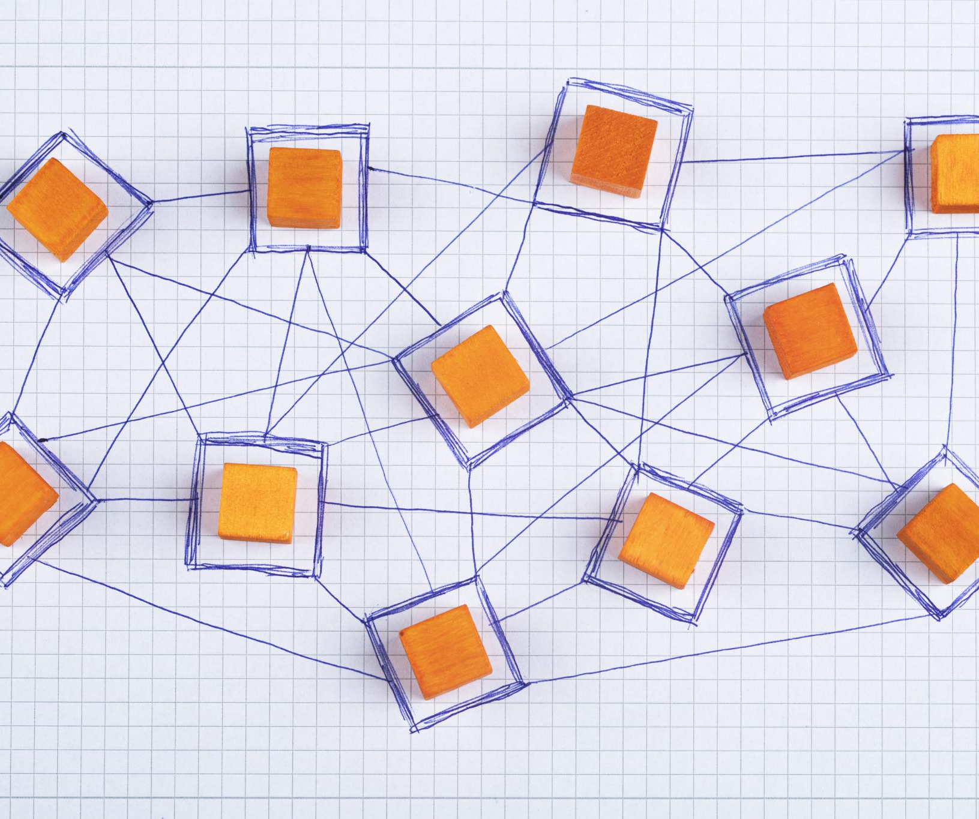
Conceptos clave
Componentes reutilizables
  Los componentes encapsulan estructura, estilo y lógica, formando unidades independientes y reutilizables.
Props y flujo unidireccional
  Las props permiten pasar datos de padres a hijos, manteniendo un flujo de datos predecible y consistente.
Estado y hooks
  El estado interno cambia con el tiempo, gestionado eficientemente con hooks como useState y useReducer.
Virtual DOM y optimización
  Virtual DOM mejora rendimiento actualizando solo lo necesario, con hooks para manejar efectos y optimización.
Notes:
React incluye varios conceptos fundamentales que permiten desarrollar aplicaciones robustas y organizadas. Uno de los pilares principales es el uso de componentes, los cuales representan unidades independientes y reutilizables que encapsulan estructura, estilo y lógica. Estos componentes pueden ser funcionales o de clase, aunque en versiones modernas se prefieren los funcionales junto con hooks. Las props permiten pasar información desde componentes padres a componentes hijos, asegurando un flujo de datos predecible. Esta comunicación unidireccional es clave para mantener la coherencia del estado en aplicaciones complejas. El estado o state representa datos internos que pueden cambiar con el tiempo y afectar el renderizado de la interfaz. Con la introducción de hooks como useState y useReducer, los desarrolladores pueden gestionar el estado de manera más simple y explícita. Otro concepto importante es el Virtual DOM, una representación ligera del DOM real que React utiliza para identificar cambios y actualizar solo lo necesario, mejorando así el rendimiento. Además, useEffect permite manejar efectos secundarios como solicitudes HTTP, suscripciones y actualizaciones basadas en cambios de estado. Otros hooks como useMemo y useCallback ayudan a optimizar el rendimiento evitando cálculos innecesarios. El manejo del contexto mediante Context API resuelve el problema de pasar props profundamente en la jerarquía. Finalmente, el ecosistema de React incluye herramientas adicionales como React Router para navegación y Redux o Zustand para la gestión más avanzada del estado, completando un conjunto sólido para el desarrollo profesional.

Slide 10
Ejemplo práctico de React
Notes:
Ejemplo de componente básico

Slide 11

Ejemplo de componente básico
Estructura del Componente React
  Un componente React básico se define como una función que devuelve JSX para representar la interfaz visual.
Uso de Props para Flexibilidad
  Los componentes pueden recibir props para mostrar contenido dinámico y personalizado según la información externa.
Manejo de Estado con useState
  El hook useState permite a los componentes actualizar dinámicamente su contenido basándose en interacciones o datos.
Composición y Reutilización
  Los componentes se pueden combinar para construir interfaces complejas, fomentando reutilización y organización modular.
Notes:
Un ejemplo simple de un componente en React permite visualizar cómo se estructura la lógica y la interfaz dentro de una función que retorna JSX. En este caso, un componente básico llamado "Saludo" puede mostrar un mensaje estático, pero también puede adaptarse para recibir información mediante props, demostrando la flexibilidad de los componentes funcionales. Un componente típico comienza con la declaración de una función que devuelve un elemento JSX, como un encabezado o un párrafo. JSX facilita la visualización directa de cómo se verá el componente en la interfaz del usuario, permitiendo anidar elementos y aplicar estilos o clases. Este enfoque modular permite reutilizar componentes en diferentes partes de la aplicación, asegurando consistencia y reduciendo duplicación de código. Además, los componentes pueden ampliarse para manejar estado mediante el hook useState, lo que permite actualizar dinámicamente lo que se muestra en pantalla con base en interacciones del usuario o cambios en los datos. En aplicaciones reales, un componente como "Saludo" podría integrarse dentro de una estructura más compleja, recibiendo el nombre del usuario mediante props y mostrando un mensaje personalizado, demostrando la naturaleza declarativa y flexible de React. Finalmente, estos componentes pueden combinarse con otros para construir interfaces completas organizadas en jerarquías, lo cual demuestra la potencia del enfoque basado en componentes. Aquí un ejemplo simple: function Saludo() { return <h1>Hola Mundo</h1>; }. Este ejemplo ilustra claramente la base de React y cómo cada pieza contribuye al desarrollo de aplicaciones modernas.

